Slide 1
第二章
一维随机变量及其分布
2.1 随机变量的概念及其分布函数
2.2 一维离散型随机变量
2.3 一维连续型随机变量
2.4 一维随机变量函数的分布

Slide 2
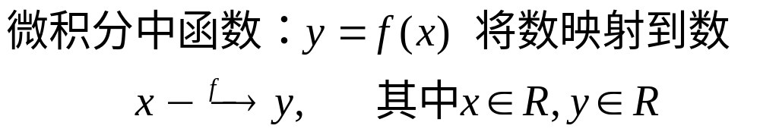
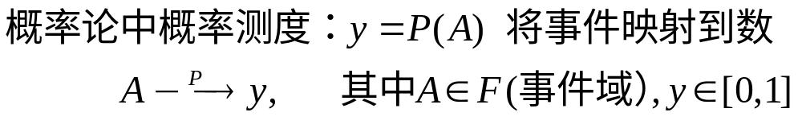
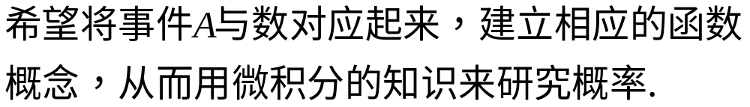
2.1 随机变量的概念及其分布函数

Slide 3



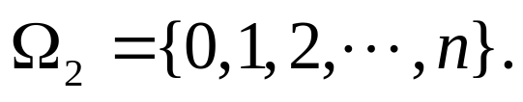


1、对于某些随机试验，其结果本身就是数
例如:
掷一颗骰子，观察出现的点数.
其样本空间为：
n重伯努利试验中事件A出现的次数.
其样本空间为：
在一批灯泡中任意抽取一只，测试它
的寿命 .
其样本空间为：

Slide 4




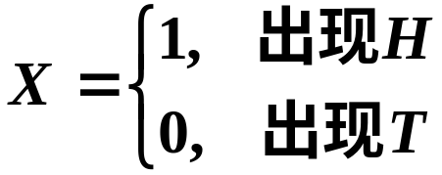
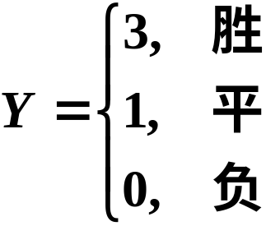
2、对于某些随机试验，其结果不是数
例如:
抛一枚硬币，观察正面、反面
其样本空间为：
某足球队进行一场足球比赛，观察比赛结果.
其样本空间为：
为了处理方便，我们定义一个样本空间上的“函数”：
这样定义在样本空间上的函数 X，Y 称为随机变量.

Slide 5
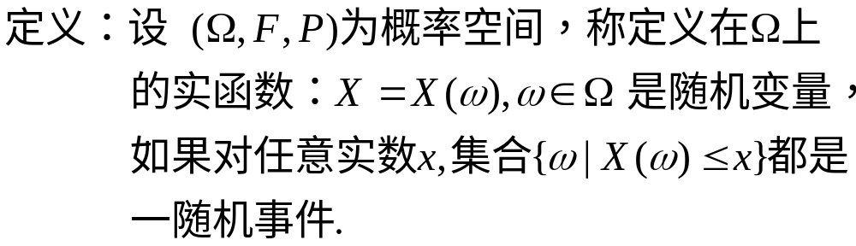
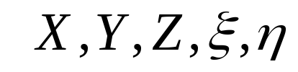
随机变量的概念
注：一般X(ω) 简单记为X，
{ω∣X(ω) ≤ x} 记为{X ≤ x} 或 (X ≤ x)
通常用 等表示随机变量.

Slide 6
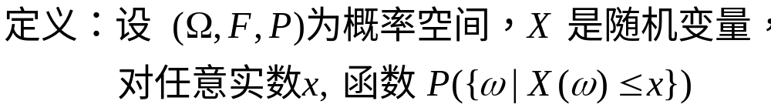
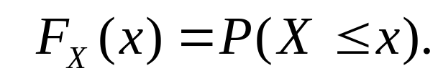
一维随机变量的分布函数
称为随机变量X的分布函数，记作F_{X}(x)或F(x).
X 的分布函数也常简记为

Slide 7
分布函数的性质
任一随机变量X的分布函数F(x)，x∈(-∞，+∞)，具有下列性质：
(1) 0≤ F(x) ≤ 1
(2) 若x₁ < x₂，则 F(x₁) ≤ F(x₂)

Slide 8
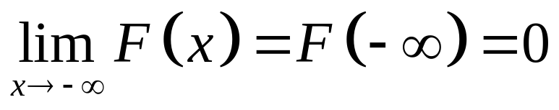
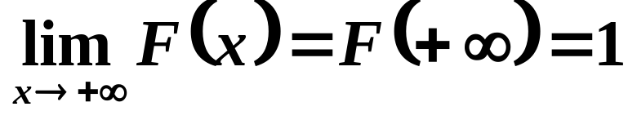

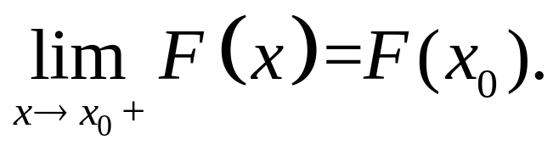
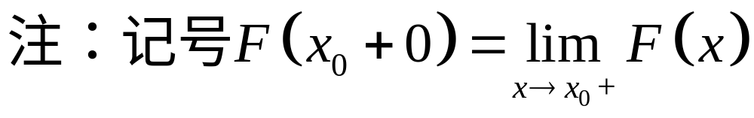
(3)
(4) 右连续性: 对任意实数 ,有
如某实函数具有上述4个性质，则它可作 为某随机变量的分布函数.

Slide 9
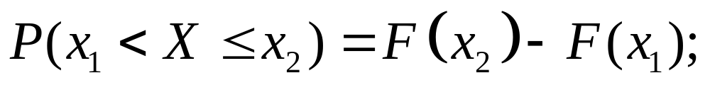
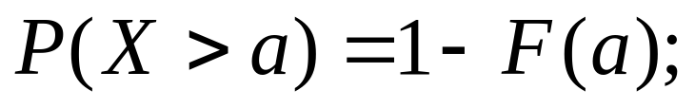
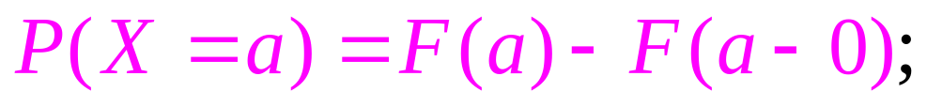
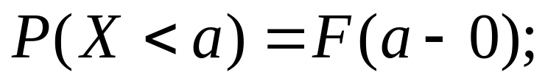
知道随机变量X的分布函数F(X)后，可计算
X 落入 任意区间，任意点的概率 .
下列式子成立：

Slide 10
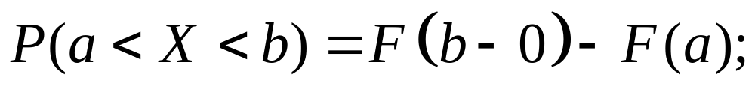
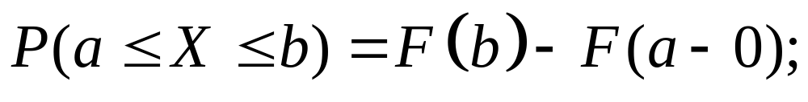
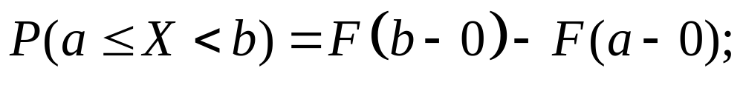
随机变量的取值通常有两类,一类是取有限或可数多个不同值，另一类取值为全体实数或某区间，下面分别予以讨论.

Slide 11
2.2 一维离散型随机变量
如随机变量的取值只有有限个或可列多个（可数），则称它为离散型随机变量。
研究两个问题：
随机变量的所有可能取值；
取每个可能值的概率.

Slide 12
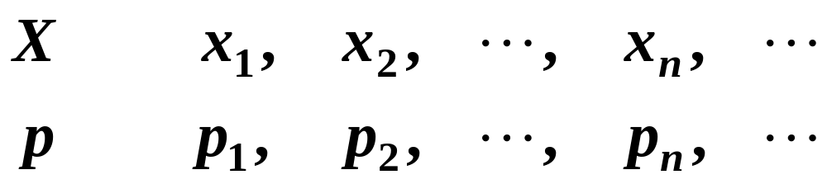
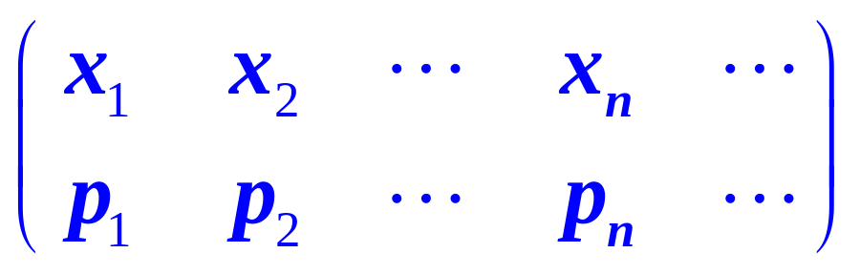
设离散型随机变量X的全部取值为x₁, x₂, …,x_{n},…, 且
P(X=x_{i})=p_{i}，i=1,2,…
则称上式为X的概率分布律.也可写作：
称为X的分布列
或
X ~

Slide 13
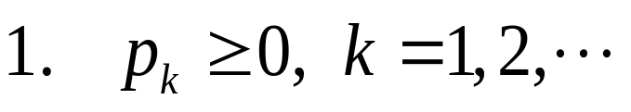
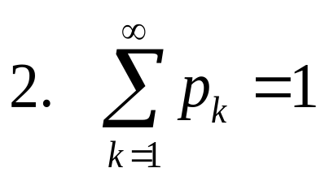
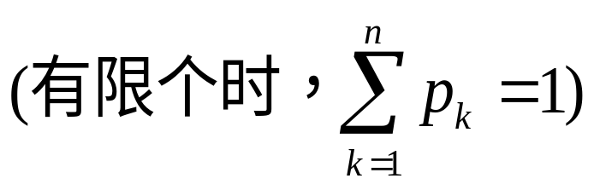
分布律的性质
非负性
规范性
满足上述两条的分布为概率分布

Slide 14
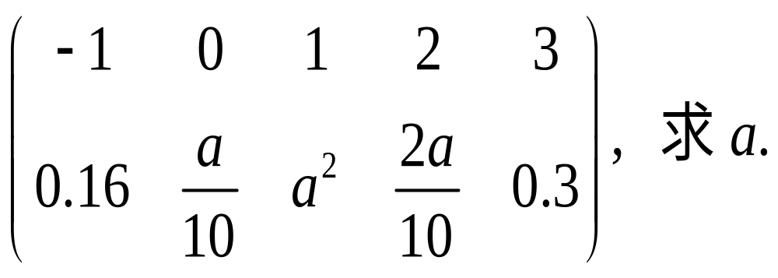
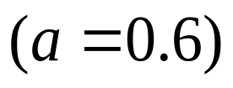
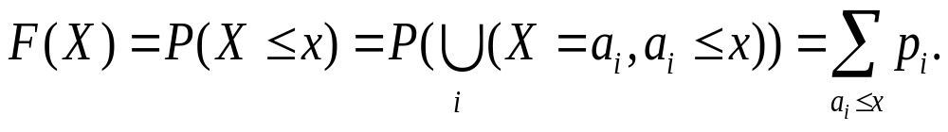
例
设 X ~
X 的分布函数：

Slide 15
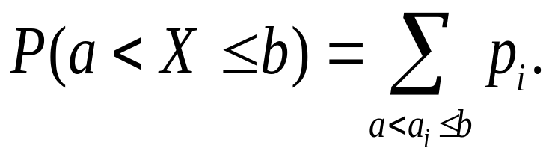
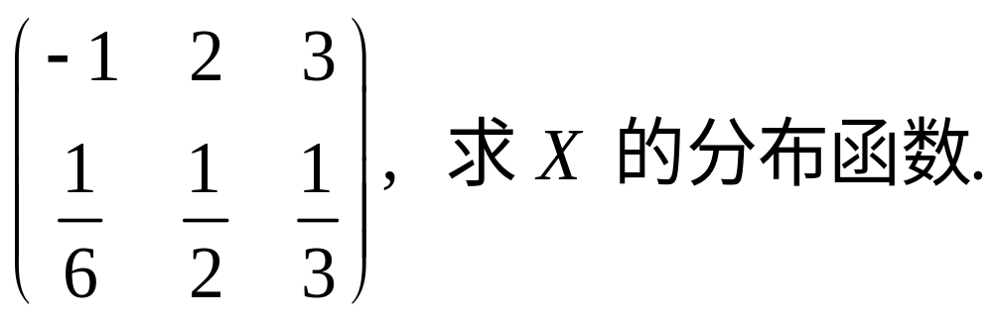
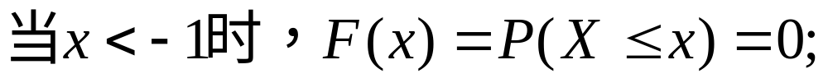
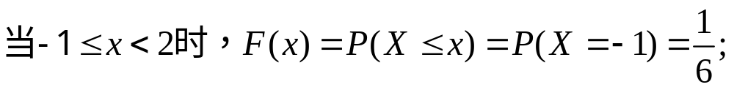
例
设 X ~
解

Slide 16
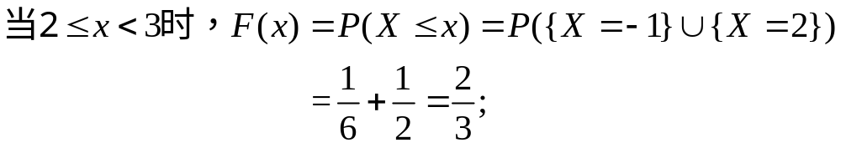
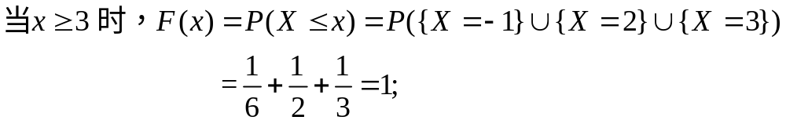
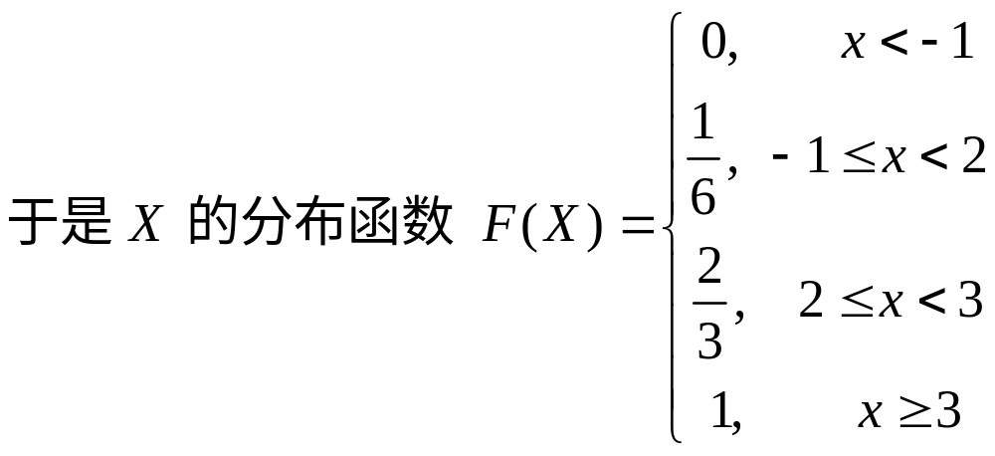

Slide 17
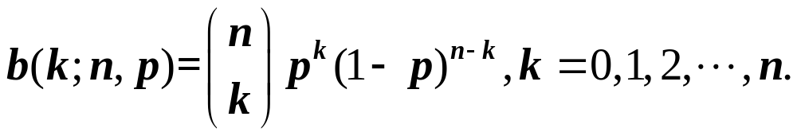
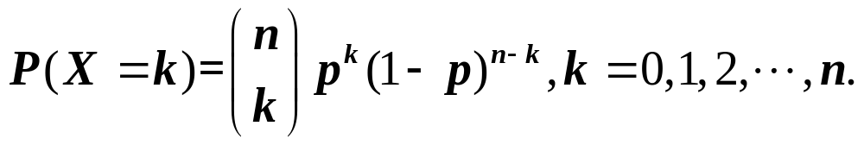
几类重要的离散型分布
2.2.1 二项分布
n重伯努利试验中事件A恰好出现k次的
概率

Slide 18
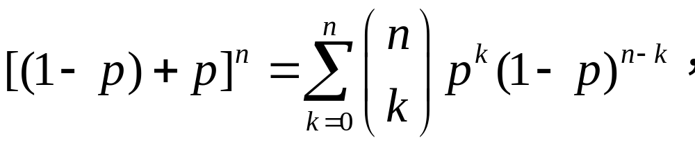
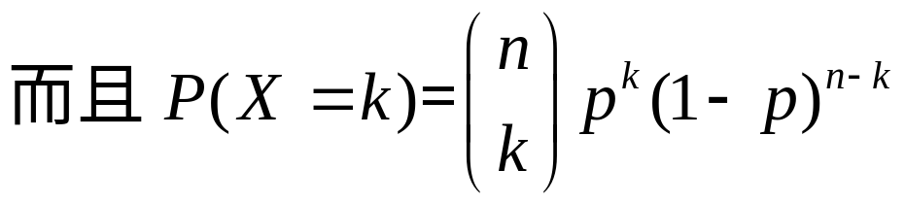
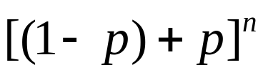
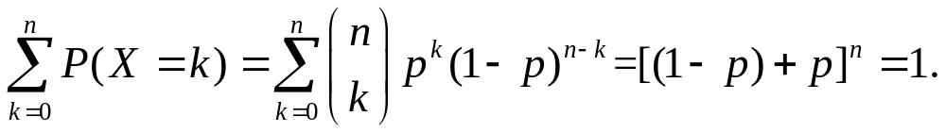
由于二项展开式
为二项展开式
中的第 k +1项，且

Slide 19
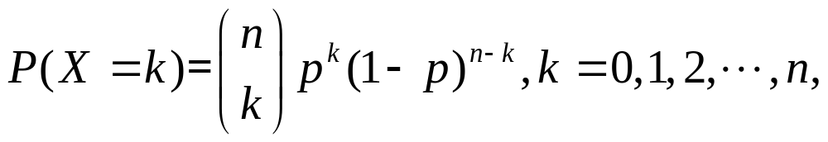

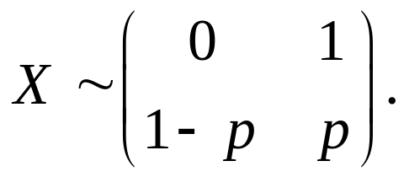
故称随机变量X满足
的分布为二项分布，记为
(R 软件中名：binom)

Slide 20
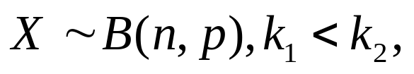
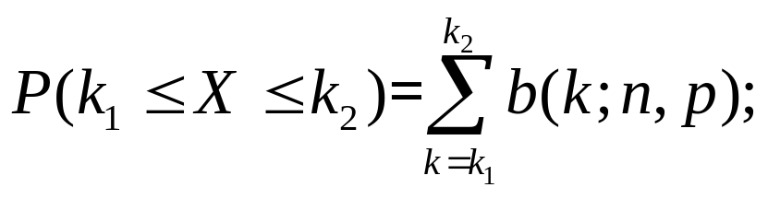
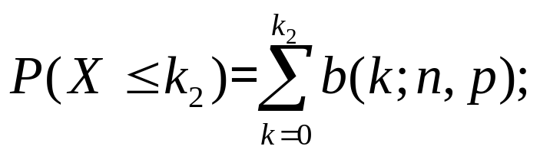
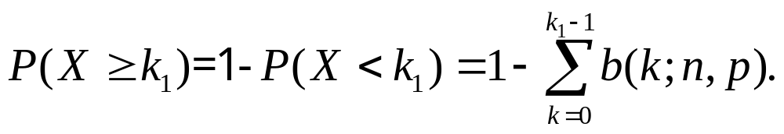
若
则
定理 2.2.1及例 2.2.3 (略)

Slide 21
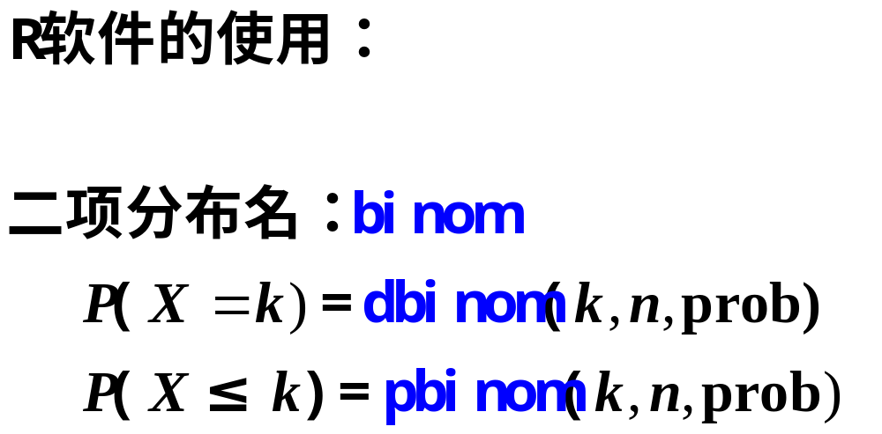

Slide 22
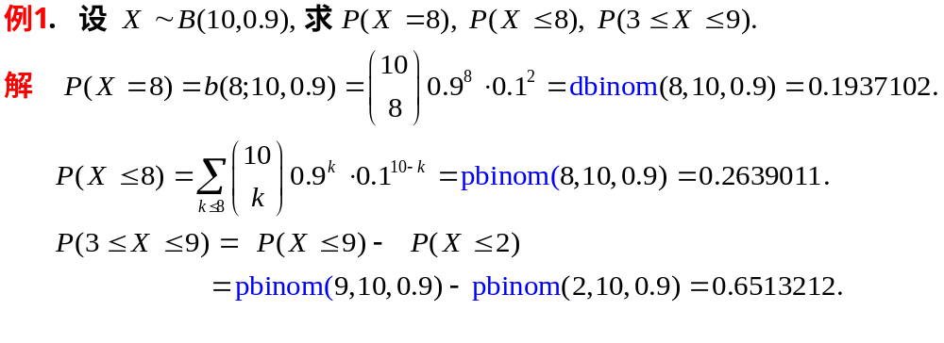


Slide 23




Slide 24




解:
为5重伯努利试验.

Slide 25






（3）至少有2人反应为阳性

Slide 26








于是
即
从而

Slide 27

2.2.2 泊松分布
泊松定理：

Slide 28



的分布为泊松分布,记为
(R 软件中名：pois)

Slide 29


泊松分布是作为二项分布的近似，于1837年由法国数学家泊松引入的.
稀有事件(在有限时间内只发生有限多次，在极短时间内至多发生一次）发生的次数服从泊松分布.
二十世纪初罗瑟福和盖克两位科学家在观察与
分析放射性物质放出的 粒子个数的情况时,他们
做了2608 次观察(每次时间为7.5 秒),发现放射性
物质在规定的一段时间内, 其放射的粒子数X 服
从泊松分布.
其它如地震、火山爆发、特大洪水、交通事
故次数，商场接待的顾客数，交换台的电话呼唤
次数等都服从泊松分布.

Slide 30


Slide 31







Slide 32



解 考虑在这两种安排下，设备发生故障无人维修的
概率.

Slide 33






Slide 34



Slide 35


2.2.3 几何分布
称 X 服从几何分布,记为
(R 软件中名：geom)

Slide 36

例如，在“成功”概率是 p 的伯努利试验中，若以X记首次出现“成功”的试验次数，则X所服从的分布便是几何分布.
显然

Slide 37


Slide 38



Slide 39


Slide 40



